Slide 1



COMMISSION
DEVELOPPEMENT DURABLE
Mardi 25 mars 2025

Slide 2


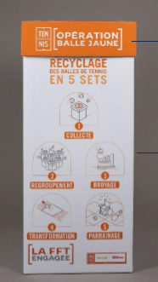
Objectif :
Recycler les balles de tennis usagées pour leur donner une seconde vie sous forme de sols sportifs, installés dans des structures à vocation sociale et solidaire.
Objectif ligue :
Mise en place d’un point de collecte « Balles Jaunes » dans chaque département.
Projet ?? :
Identifier un projet à réaliser sur le territoire régional.

Slide 3




Le label Club FFT Engagé
Objectif ligue :
Promouvoir ce label auprès des clubs.
Projet ?? :
Labeliser les Comités et la Ligue

Slide 4


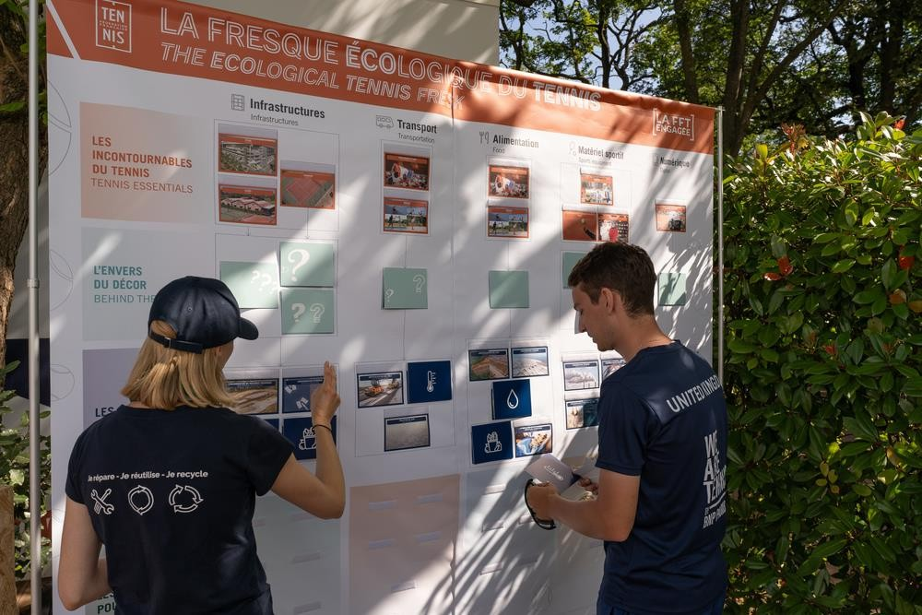
La Fresque Écologique du Tennis
La Fresque Écologique du Tennis est un atelier
ludique et pédagogique destiné à sensibiliser sur les grands enjeux environnementaux avec, comme prisme, la pratique du tennis.
28 958
personnes sensibilisées
Sept 24
143
animateurs formés
Sept 24 – au sein de 12 ligues
21 042
personnes à sensibiliser
D’ici fin 2025
Objectif ligue :
Mise en place de formation à l’utilisation de cette fresque.
Mise en place d’animation « fresque ».
Projet :
Conventionnement avec les grands tournois

Slide 5

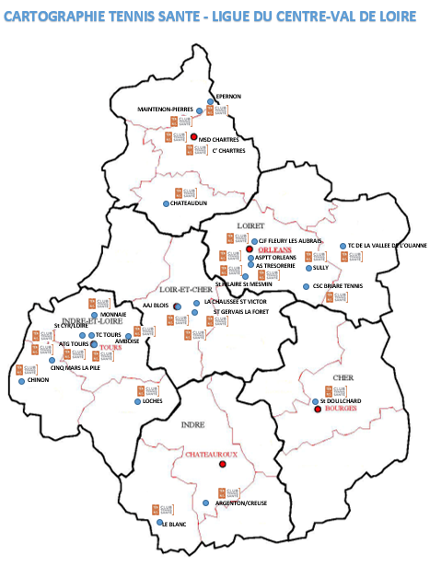
Le Tennis Santé
Objectif :
Proposer le tennis à des personnes atteintes de certaines pathologies
comme le cancer, le diabiète, les maladies cardio-vaculaires, etc…
Objectif ligue :
Développer le Tennis Santé sur l’ensemble du territoire régional
Plan d’actions :
Mise en place d’une formation enseignant
Mise en place d’une journée « rassemblement Tennis Santé » dans chaque département
27 clubs labélisés à ce jour

Slide 6

RAPPEL OBJECTIF PRD 2025
Les clubs RSE :
Tennis Santé, club FFT engagé
Ambition régionale :
Développer le Tennis Santé sur l’ensemble du territoire régional
Promouvoir le Label « Club FFT engagé »
Augmentation du nombre de points de collectes « Opération Balles Jaunes »
Plan d’actions :
Mise en place d’une formation enseignant sur le Tennis Santé
Mise en place d’une journée « rassemblement Tennis Santé » dans chaque département
Mise en place d’un plan de communication sur le label « Club FFT engagé »
Mise en place d’une formation à l’utilisation de la fresque écologique
Mise en place d’un point de collecte « Balles Jaunes » dans chaque département
Indicateurs | Objectifs FFT | Objectifs Ligue
Nombre de nouveaux club labélisés Tennis Santé | / | 6
Nombre d’enseignants formés au Tennis Santé | / | 6
Mise en place d’une journée « rassemblement Tennis santé » par CD | / | 6
Nombre de nouveaux clubs labélisés « Clubs FFT Engagé » | / | 6
Nombre de personnes formées à l’utilisation de la Fresque écologique | / | 10
Nombre d’animations « fresque écologique » | / | 6
Nombre de points de collectes « opération balles jaunes » | / | 6

